Slide 1
หน่วยที่ 2
Fundamental of Microcontroller
for IoT Devices

Slide 2
สถาปัตยกรรม IoT
Layer 7: Collaboration and processes Layer
Layer 6: Application Layer
Layer 5: Data Abstraction Layer
Internet
Layer 4: Data Accumulation
Layer 3: Edge Computing Layer
Layer 2: Connectivity Layer
Things
Layer 1: Physical Devices and Controllers Layer

Slide 3
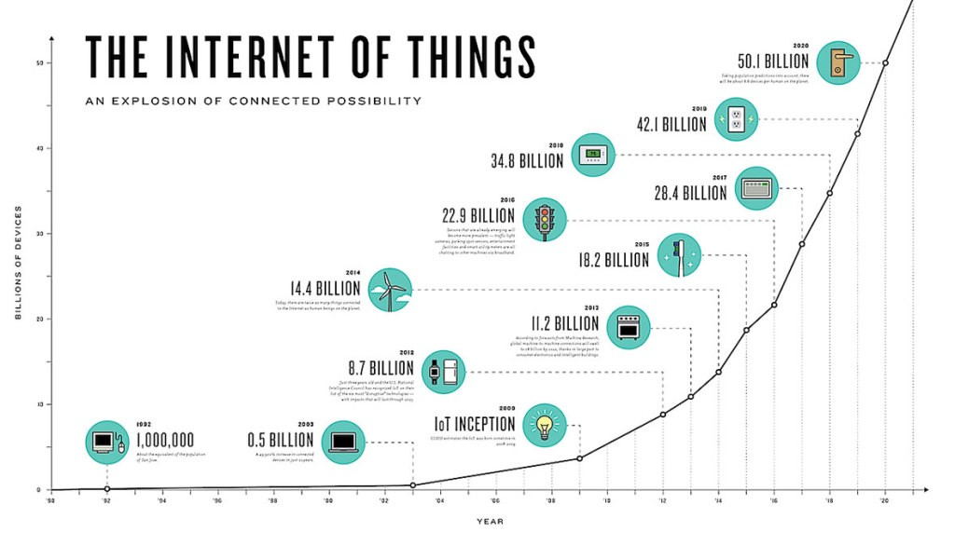
https://cyberprotection-magazine.com/the-real-danger-of-insecure-iot-devices

Slide 4
Computer

Slide 5
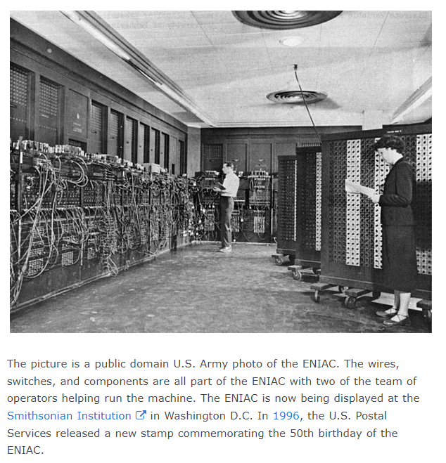
ENIAC
เริ่มดำเนินการสร้างในปี 1943
แล้วเสร็จปี 1946
ใช้หลอดสุญญากาศ
ยังไม่มีการประดิษฐ์ทรานซิสเตอร์ที่ใช้งานได้จริงจนกระทั่ง 1947
https://www.computerhope.com/jargon/e/eniac.htm

Slide 6
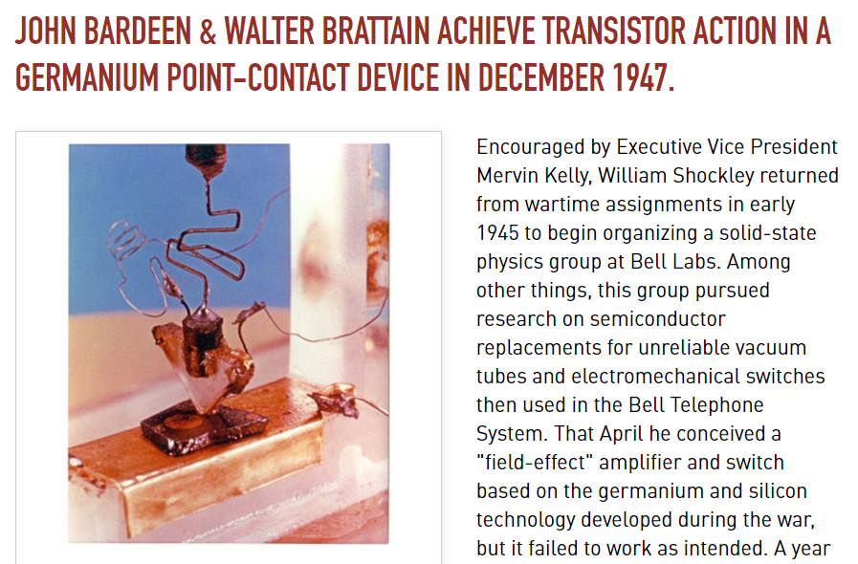
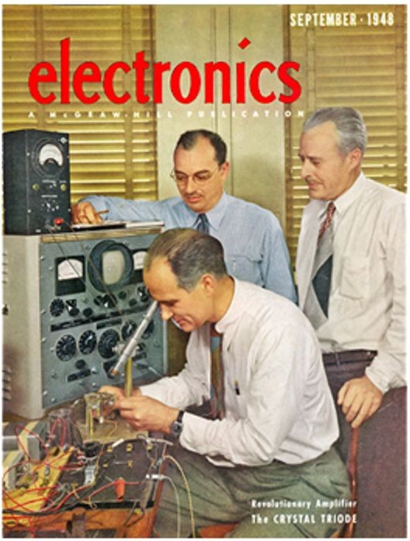
https://www.computerhistory.org/siliconengine/invention-of-the-point-contact-transistor/

Slide 7
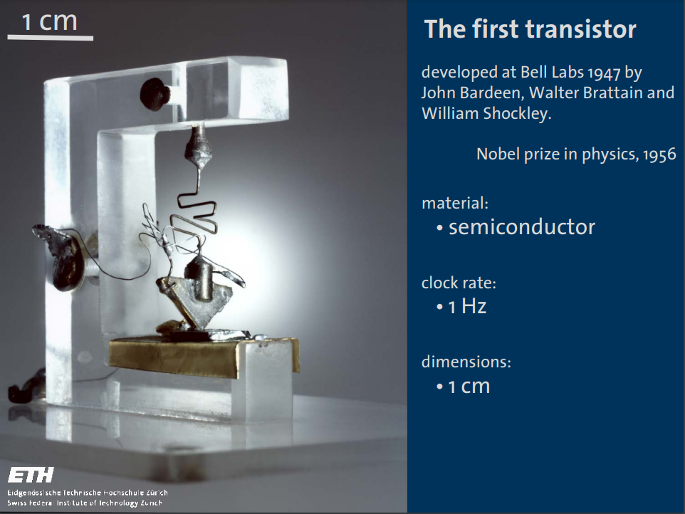
https://qudev.phys.ethz.ch/static/content/QSIT16/QSIT16_V01_Intro_Moore.pdf

Slide 8
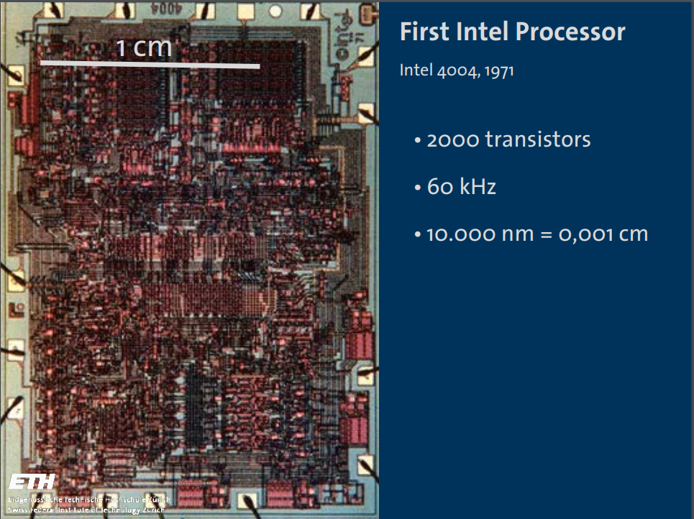

Slide 9
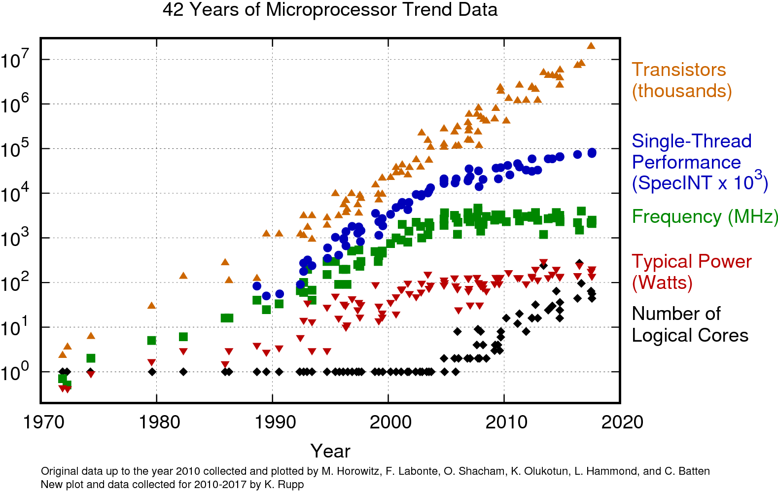

Slide 10
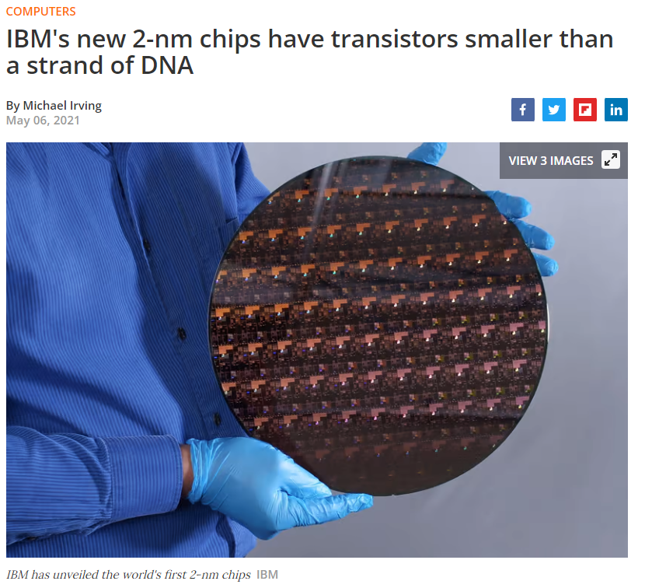

Slide 11
Computer organization

Slide 12
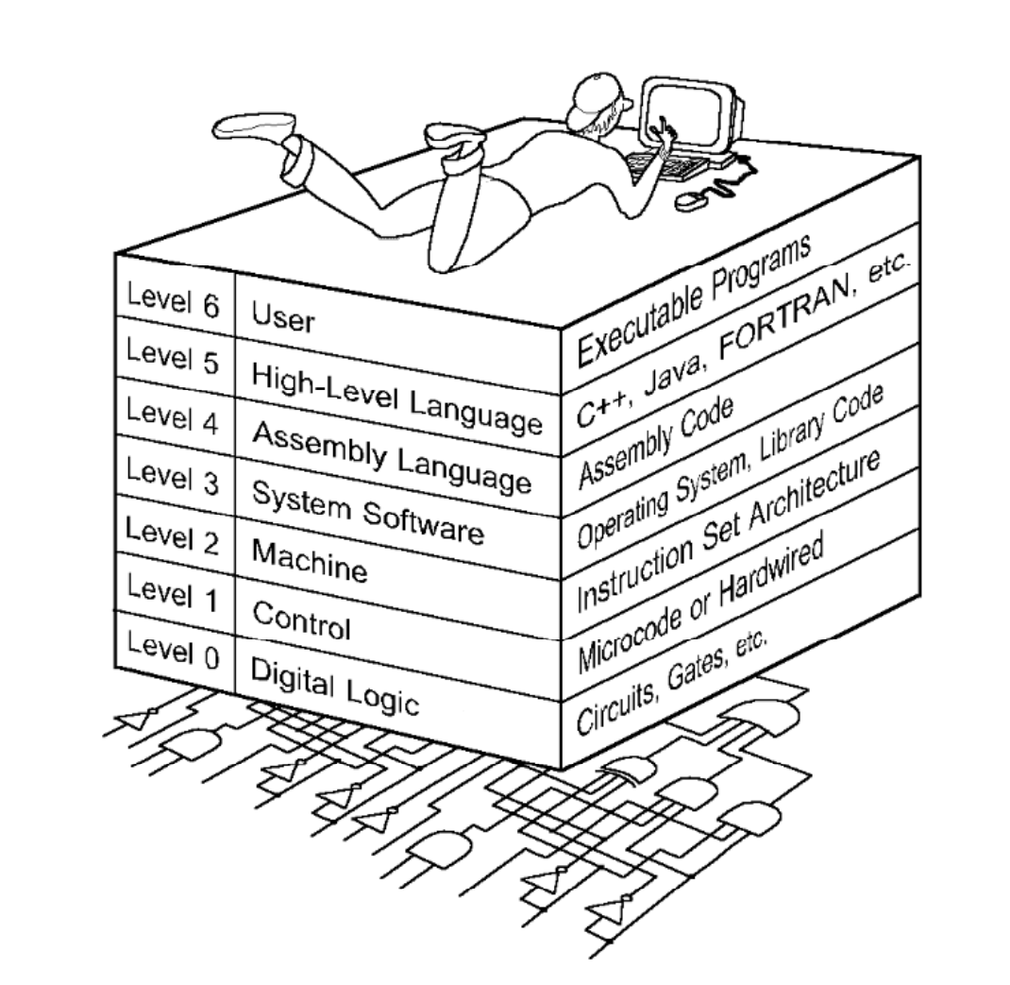
Computer Level Hierarchy

Slide 13
การแก้ปัญหาด้วย Computer
Problem
Software Design: เลือก algorithms และ data structures
Algorithm
Programming: ใช้ภาษาโปรแกรมเพื่ออธิบายสิ่งที่ได้ออกแบบ
Program
Compiling/Interpreting: แปลภาษาโปรแกรมเป็นชุดคำสั่ง
Instruction Set Architecture

Slide 14
การแก้ปัญหาด้วย Computer
Instruction Set Architecture
Processor Design:
ใช้ architecture เพื่อออกแบบ ISA
Micro
architecture
Logic/Circuit Design: ออกแบบในระดับ Logic Gates และ Low-level
Circuits
Process Engineering/Fabrication: พัฒนาและสร้างอุปกรณ์จากไลน์การผลิตในโรงงาน
Devices

Slide 15
ในทางทฤษฎี คอมพิวเตอร์ สามารถคำนวณทุกสิ่งที่สามารถเขียนเป็นโปรแกรมได้
ถ้ามีหน่วยความจำและเวลาเพียงพอ
ตั้งแต่คำนวณง่ายๆ จนถึงจำลองสิ่งที่มนุษย์ทำความเข้าใจได้ยาก
ในทางปฏิบัติ การแก้ปัญหาด้วยคอมพิวเตอร์ อยู่ภายใต้เงื่อนไข
เวลา เช่น การพยากรณ์อากาศ, animation frame
ค่าใช้จ่าย เช่น smartphone
กำลังงาน เช่น laptop, portable devices

Slide 16
Computer architecture

Slide 17
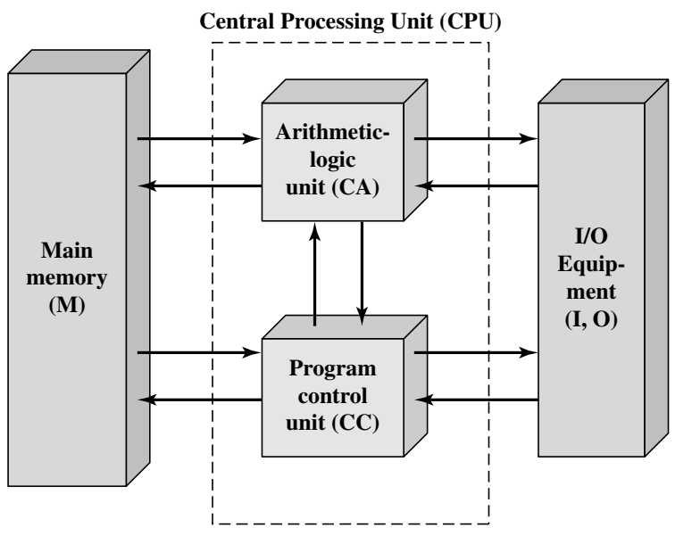
Structure of the IAS Computer
IAS ย่อมาจาก Institute for Advanced Study
ตั้งอยู่ที่ Princeton, New Jersey.
https://en.wikipedia.org/wiki/IAS_machine

Slide 18
Von-Neumann /Princeton architecture
CPU
Address Bus
CODE
MEMORY
DATA
MEMORY
Data Bus

Slide 19
Harvard architecture
CODE
MEMORY
CPU
DATA
MEMORY
Address Bus
Address Bus
Data Bus
Data bus

Slide 20
CISC and RISC Instruction Set Architecture
CISC ย่อมาจาก Complex Instruction Set Computing
แนวคิดของ CISC คือการลดจำนวนคำสั่งโปรแกรมโดยการรวมคำสั่งง่ายๆ หลายอย่างเข้าด้วยกัน
เช่น การอ้างตำแหน่งที่อยู่ของข้อมูล การโหลดข้อมูล ฯลฯ
CISC มีทั้งชุดคำสั่งง่ายๆ และคำสั่งพิเศษบางอย่างที่ต้องใช้เวลามากกว่าหนึ่งรอบสัญญาณนาฬิกาในการดำเนินการ
คำสั่ง CISC สามารถทำงานได้โดยตรงกับหน่วยความจำโดยไม่ต้องผ่าน register
คำสั่ง CISC จะเน้นการใช้ความสามารถของ hardware โดยตรง

Slide 21
CISC and RISC Instruction Set Architecture
RISC ย่อมาจาก Reduced Instruction Set Computing
แนวคิดของ RISC คือการออกแบบคำสั่งให้มีรูปแบบเดียวกันทั้งขนาดและการทำงาน
คำสั่งที่ซับซ้อนจะถูกแยกออกเป็นคำสั่งง่ายๆ
ส่วนใหญ่ใช้เวลาในการทำงานเพียง 1 สัญญาณนาฬิกา
Processor ที่ใช้ชุดคำสั่ง RISC ต้องการหน่วยความจำมากกว่า CISC
แต่จะมีประสิทธิภาพมากกว่า เนื่องจากสามารถทำ pipeline ได้

Slide 22
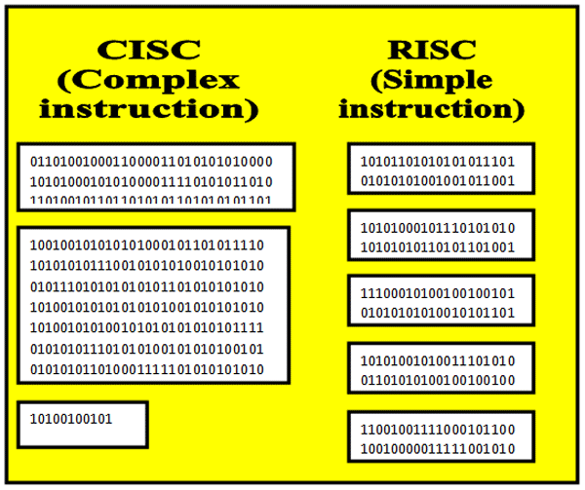
CISC and RISC Instruction Set Architecture
https://circuitdigest.com/article/difference-between-risc-and-cisc-architecture

Slide 23
RISC and CISC Instruction Set Architecture - Pipelining
Instruction Length
Pipelining
CISC
RISC

Slide 24
Microcontroller

Slide 25
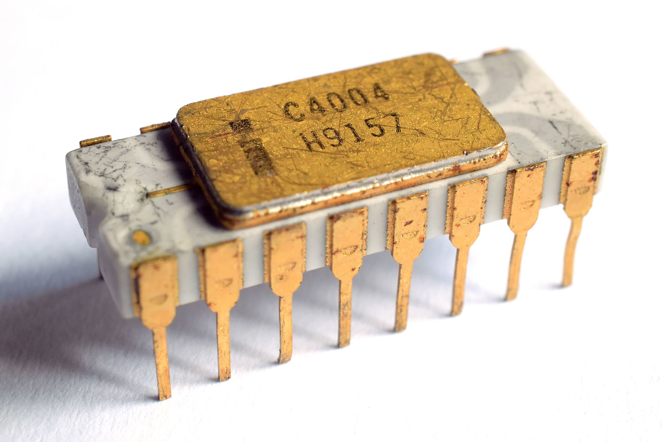
The first Microcontroller
Intel i4004
CPU ขนาด 4 บิต
Address bus 12 บิต
Clock 740 – 750 kHz
2,300 Transistors
ผลิตช่วง 1971 - 1981
ผลิตโดย Intel เพื่อใช้กับเครื่องคิดเลขของ Busicom Corp.
ข้อดีของ Microcontroller คือ สามารถปรับเปลี่ยนการทำงานของระบบได้โดยไม่ต้องแก้ไขส่วนวงจรอิเล็กทรอนิกส์

Slide 26
Microcontroller VS Microprocessor
Microcontroller รวมเอา CPU, memory (ROM, RAM), I/O port ไว้ในชิปเดียวกัน
บางครั้งเรียกว่า System on a Chip
Microcontroller ถูกออกแบบมาให้ทำงานเฉพาะอย่าง
Microprocessor ถูกออกแบบมาให้ทำงานทั่วไป
Microprocessor ต้องการ chip ภายนอกจำนวนหนึ่งมาช่วยทำงาน

Slide 27
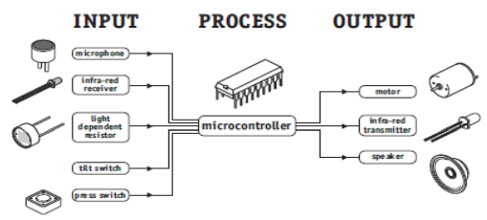
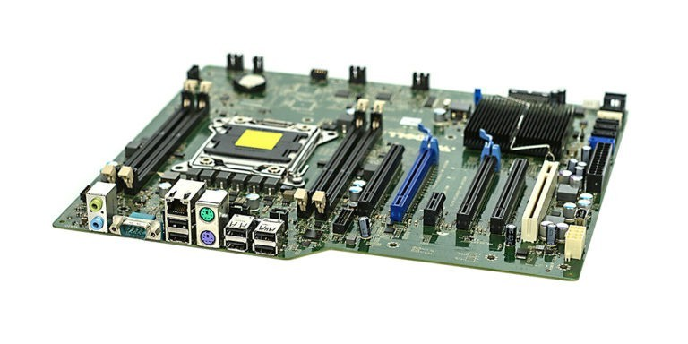
Microcontroller VS Microprocessor
ROM
peripherals
Microcontroller
peripherals
I/O
CPU
RAM
Clock
Clock
Microcontroller based system
Microprocessor based system

Slide 28
Family of Microcontroller
Parallax Propeller
Freescale 68HC11 (8-bit)
Intel 8051
Silicon Laboratories
Pipelined 8051 Microcontrollers
ARM processors
ARM7 cores
Cortex-M3 cores

Slide 29
Family of Microcontroller
STMicroelectronics
STM8 (8-bit)
ST10 (16-bit)
STM32 (32-bit)
Atmel
AVR (8-bit)
AVR32 (32-bit)
AT91SAM (32-bit)
Freescale
ColdFire (32-bit)
S08 (8-bit)

Slide 30
Family of Microcontroller
Hitachi
H8
SuperH (32-bit)
Hyperstone
E1/E2 (32-bit, First full integration of RISC and DSP on one processor core [1996])
Infineon Microcontroller
8, 16, 32 Bit microcontrollers for automotive and industrial applications.

Slide 31
Family of Microcontroller
MIPS
(32-bit PIC32)
NEC
V850 (32-bit)
Microchip
PIC (8-bit PIC16, PIC18, 16-bit dsPIC33/PIC24)
PowerPC ISE
PSoC (Programmable System-on-Chip)
Rabbit 2000 (8-bit)

Slide 32
Family of Microcontroller
Texas Instruments Microcontroller
MSP 430 (16-bit)
C2000 (32-bit)
Stellaris (32-bit)
Toshiba
TLCS-870 (8-bit/16-bit)
Zilog
eZ8 (16-bit)
eZ80 (8-bit)

Slide 33
Family of Microcontroller
Xtensa
ESP32-D0WD-V3
ESP32-D0WDR2-V3
ESP32-U4WDH
ESP32-S0WD

Slide 34
ESP32
CPU and Memory
Xtensa® single-/dual-core 32-bit LX6 microprocessor(s)
1 core at 240 MHz: 504.85 CoreMark; 2.10 CoreMark/MHz
2 cores at 240 MHz: 994.26 CoreMark; 4.14 CoreMark/MHz
448 KB ROM
520 KB SRAM
16 KB SRAM in RTC
QSPI supports multiple flash/SRAM chips

Slide 35
ESP32
Wi-Fi
802.11 b/g/n
802.11 n (2.4 GHz), up to 150 Mbps
Bluetooth
Compliant with Bluetooth v4.2 BR/EDR and Bluetooth LE specifications
Class-1, class-2 and class-3 transmitter without external power amplifier

Slide 36
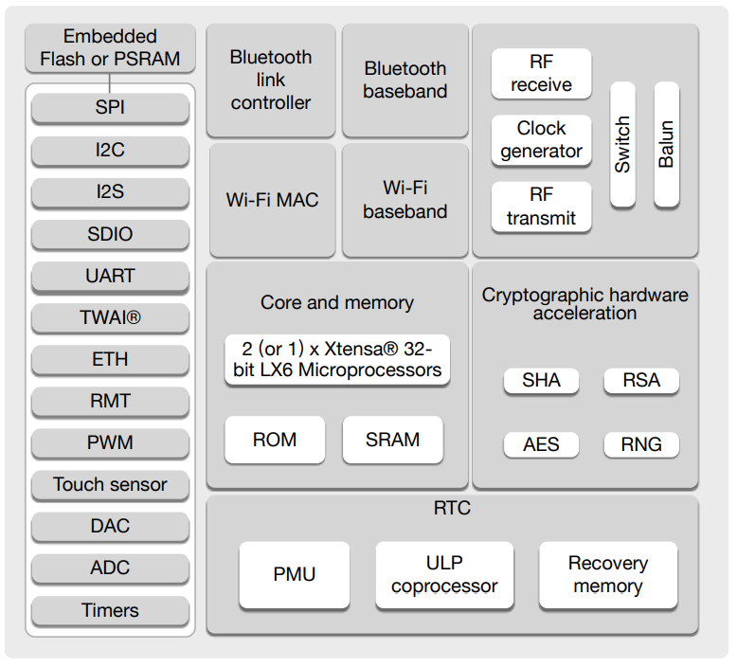
ESP32 Block diagram

Slide 37
Microcontroller
Development process

Slide 38
Host-Target system
IoT devices มีทรัพยากรจำกัด
ไม่มีจอภาพ
ไม่มีคีย์บอร์ด
ไม่มีเครื่องมือพัฒนาในตัว (compiler, linker, etc.)
ต้องยืมมือระบบอื่นช่วยพัฒนาโปรแกรม (Host)
แล้ว download มาลงใน target
Host Computer
Target system
Personal
Computer
IoT
Device

Slide 39
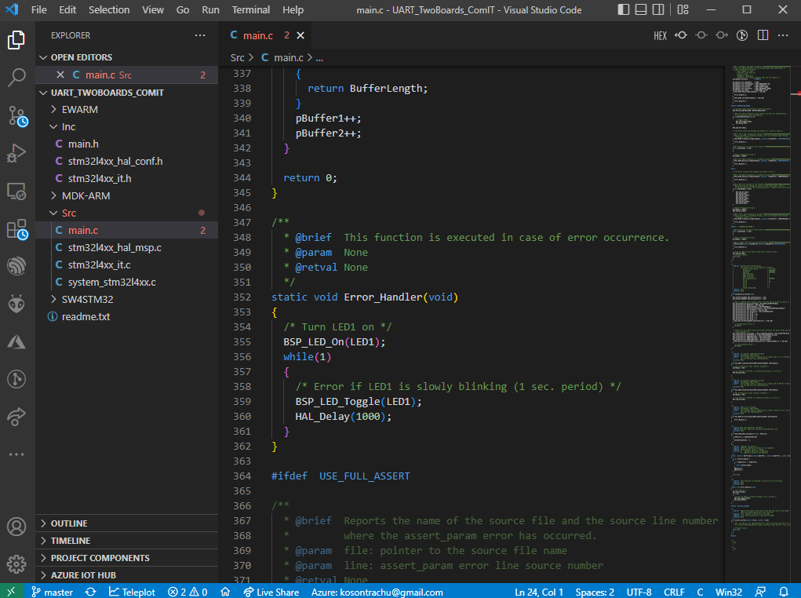
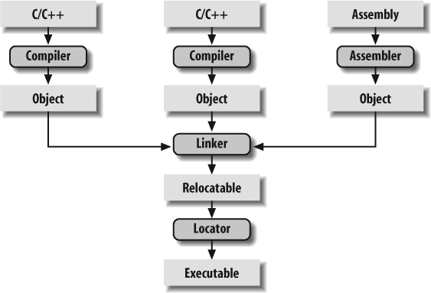
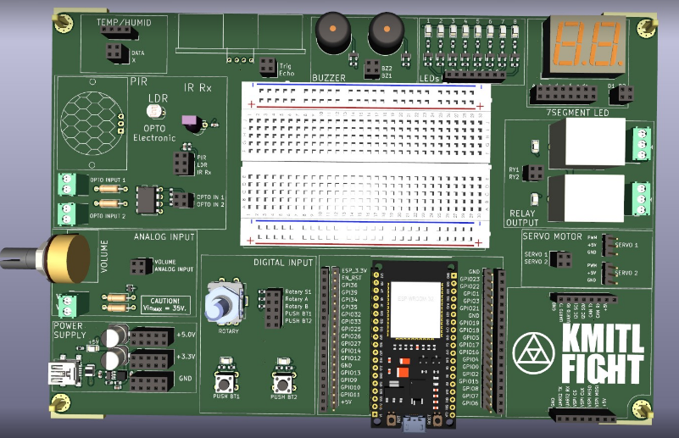
Development process
Host tools
Compiler
Linker
Locator
Loader
Loader
or
Programmer
IoT
Device

